Slide 1
Number theoretic transform (NTT) 양자 회로 구현
IT융합공학부 송경주

Slide 2
Contents
서론
관련 연구
제안 기법 (NTT 양자회로)
결론

Slide 3
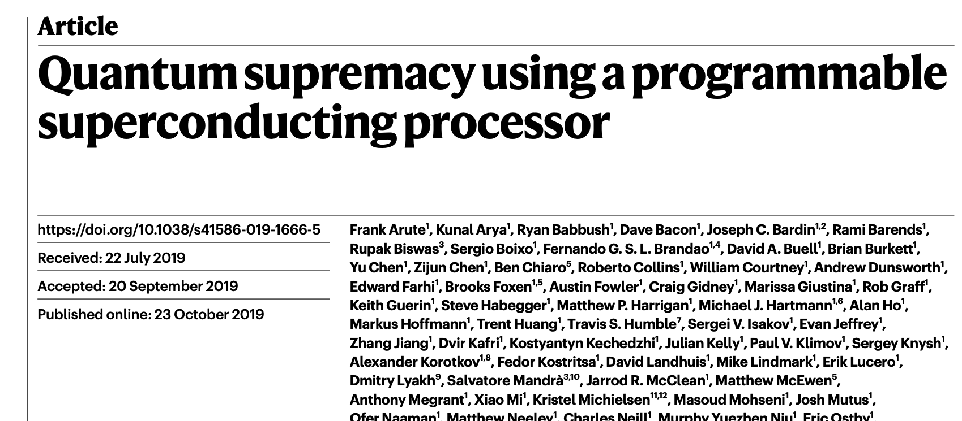
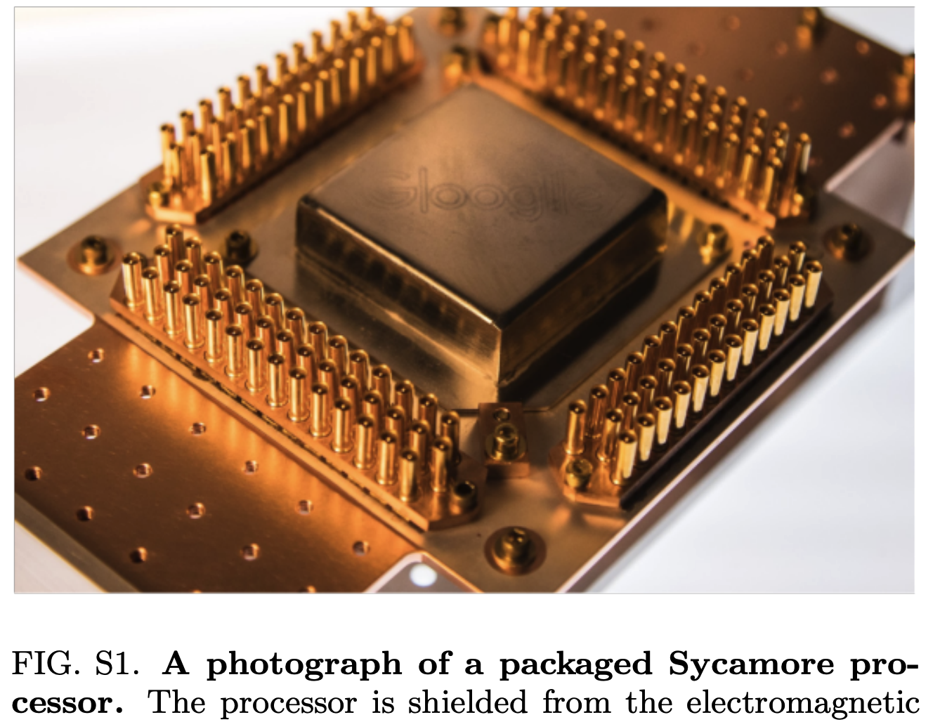
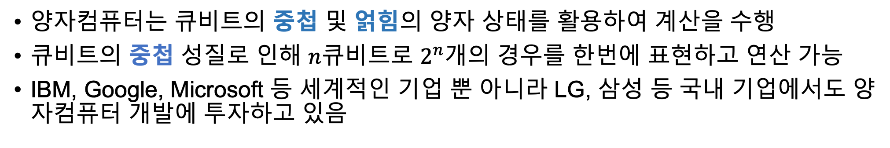
서론
양자컴퓨터는 큐비트의 중첩 및 얽힘의 양자 상태를 활용하여 계산을 수행
큐비트의 중첩 성질로 인해 $n$큐비트로 $2^{n}$개의 경우를 한번에 표현하고 연산 가능
IBM, Google, Microsoft 등 세계적인 기업 뿐 아니라 LG, 삼성 등 국내 기업에서도 양자컴퓨터 개발에 투자하고 있음
Google의 양자 우월성 달성
- 2019년, Google AI Quantum 연구팀은 고전 컴퓨터상에서의 난제인 난수 증명 문제를 3분 20초 만에 해결하여 국제학술지 Nature 게재
- 경쟁사 IBM은 블로그, 논문에서 Google 연구팀은 자신들이 유리한 방식으로 문제를 설계하고 실험한 결과를 게재하였다고 논평
사용된 54-qubit Sycamore
Processor

Slide 4
서론
양자 컴퓨터의 가용 자원이(ex. 사용 가능한 큐비트 수) 암호 공격에 필요한 자원에 도달할 때가 곧 암호가 깨질 수 있는 시점으로 봄
대규모 양자컴퓨터의 발달에 대응하기 위해 NIST에서는 Post-quantum 암호 선정을 위한 conference를 개최하였으며 4 라운드의 암호를 공개하였음
Number theoretic transform(NTT)는 격자 기반 암호에서 다항식 곱셈을 효율적으로 하기 위해 사용됨
본 논문에서는 NTT 양자회로를 제안하며, 해당 양자회로는 실제의 암호보다 더 작은 범위의 Parameter N=16, Q=33 와 임의의 zetas 값에 대해 simple-NTT 로서 동작함

Slide 5
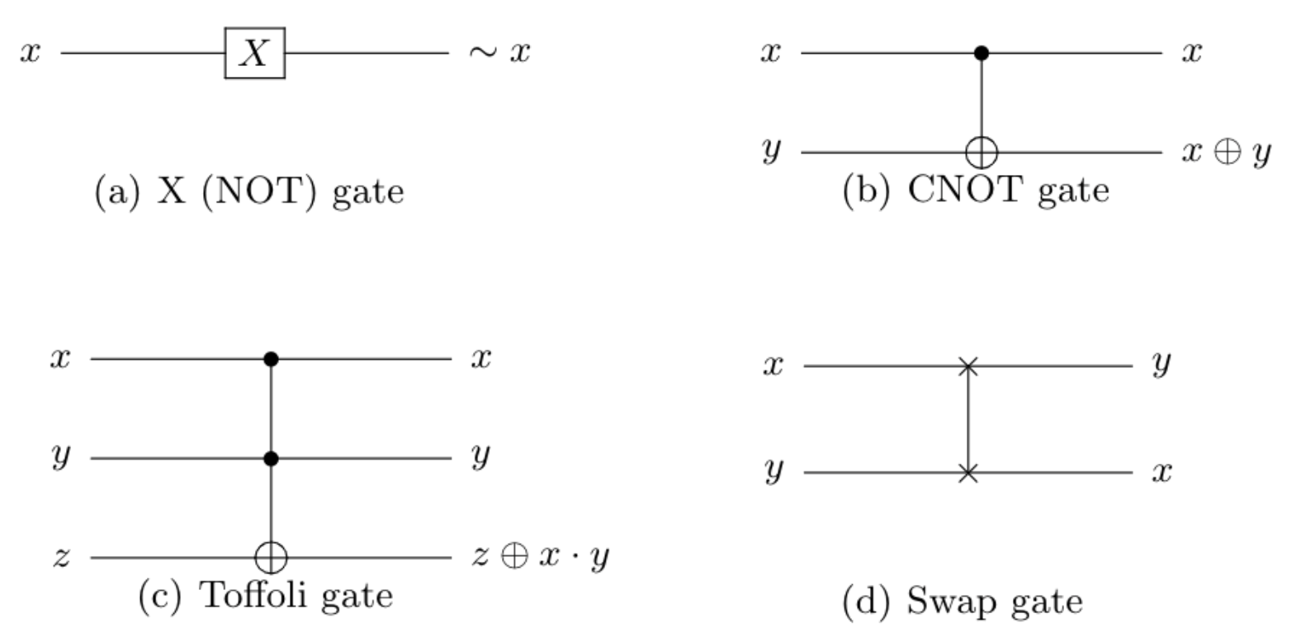
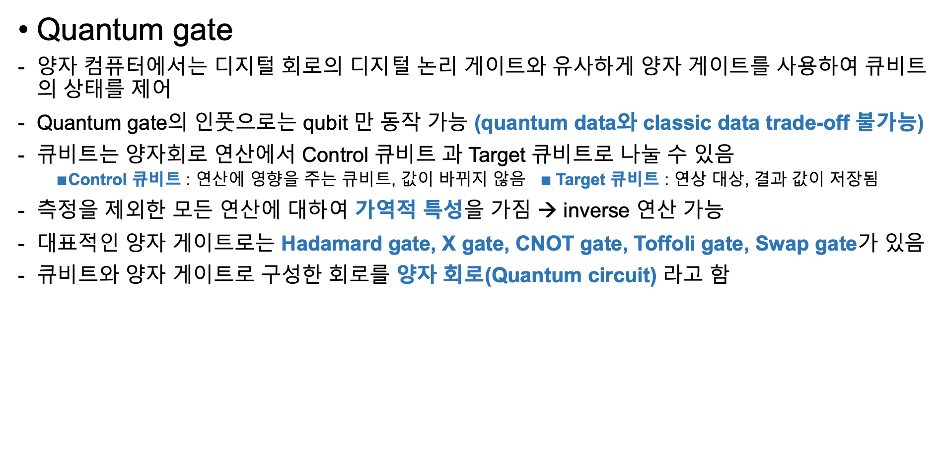
관련연구 - 양자프로그래밍
Quantum gate
양자 컴퓨터에서는 디지털 회로의 디지털 논리 게이트와 유사하게 양자 게이트를 사용하여 큐비트의 상태를 제어
Quantum gate의 인풋으로는 qubit 만 동작 가능 (quantum data와 classic data trade-off 불가능)
큐비트는 양자회로 연산에서 Control 큐비트 과 Target 큐비트로 나눌 수 있음
$∎$Control 큐비트 : 연산에 영향을 주는 큐비트, 값이 바뀌지 않음 $∎$Target 큐비트 : 연상 대상, 결과 값이 저장됨
측정을 제외한 모든 연산에 대하여 가역적 특성을 가짐 → inverse 연산 가능
대표적인 양자 게이트로는 Hadamard gate, X gate, CNOT gate, Toffoli gate, Swap gate가 있음
큐비트와 양자 게이트로 구성한 회로를 양자 회로(Quantum circuit) 라고 함

Slide 6
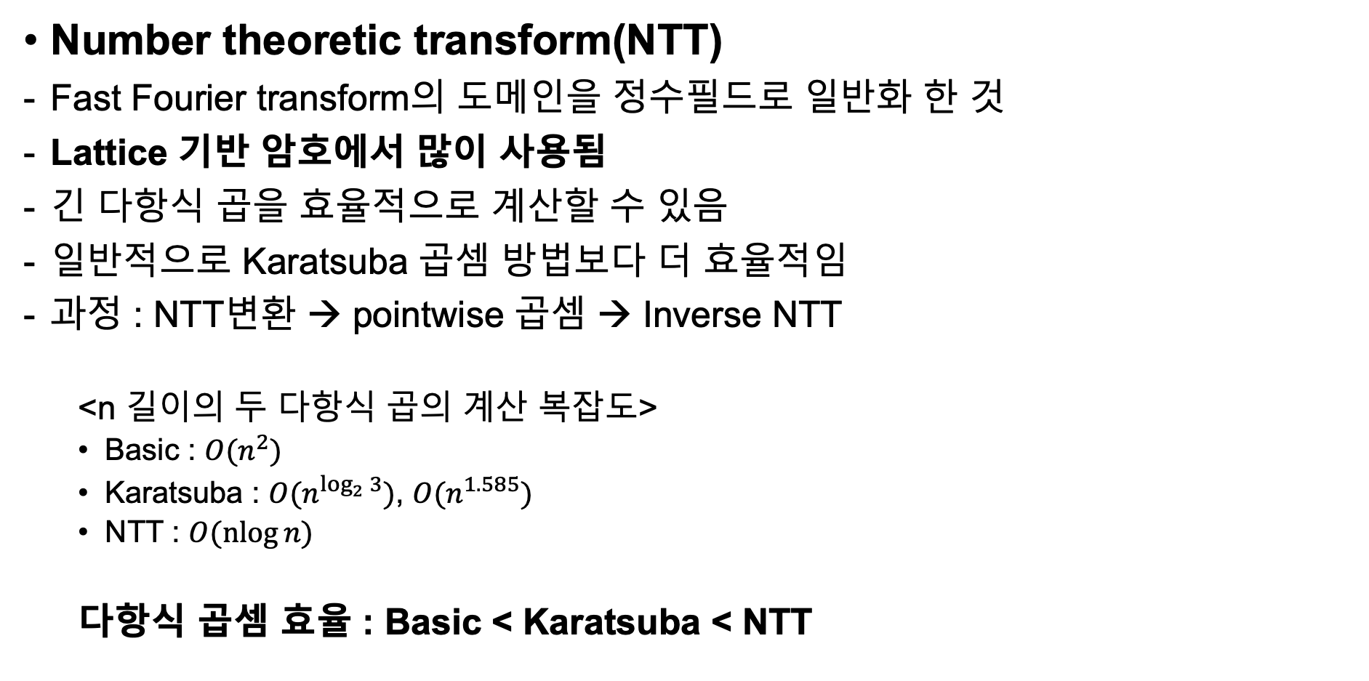
관련연구 - NTT
Number theoretic transform(NTT)
Fast Fourier transform의 도메인을 정수필드로 일반화 한 것
Lattice 기반 암호에서 많이 사용됨
긴 다항식 곱을 효율적으로 계산할 수 있음
일반적으로 Karatsuba 곱셈 방법보다 더 효율적임
과정 : NTT변환 → pointwise 곱셈 → Inverse NTT
<n 길이의 두 다항식 곱의 계산 복잡도>
Basic : $O(n^{2})$
Karatsuba : $O(n^{\log_{2}{3}})$, $O(n^{1.585})$
NTT : $O(\operatorname{nlog}{n})$
다항식 곱셈 효율 : Basic < Karatsuba < NTT

Slide 7
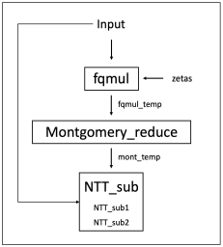
제안기법 - NTT 양자회로
제안하는 NTT 양자회로는 parameter N=16, Q=33에서의 동작을 수행함 (실제 암호보다 작은 parameter)
NTT 양자회로의 동작 순서는 크게 세가지로 나뉘며 세가지 동작에 대한 함수명은 fqmul, montgomery_reduce, NTT_sub으로 언급함
<fqmul>
: NTT input에 대해 zetas 값을 곱하는 연산을 수행
<montgomery_reduce>
: fqmul 에서 곱해진 결과에 대한 Montgomery reduce을 수행
<NTT_sub>
: Montgomery reduction을 마친 값과 기존 input과의 덧셈, 뺄셈을 수행하여 input 배열의 값을 변경

Slide 8
제안기법 - NTT 양자회로
<fqmul quantum circuit>
fqmul 양자회로 내부 동작은 input과 zetas value 에 대한 곱셈을 수행함
zetas 는 이미 정해진 상수이므로 값을 큐비트에 할당 하지 않고 zetas value 만큼 덧셈[1]을 수행하도록 하여 큐비트 수를 줄임
input 값은 다음 연산에서 필요한 값이므로 원래의 값을 유지해야 함
→곱셈 결과 (input × zetas value)를 fqmul_temp 큐비트에 저장
Algorithm 1 : NTT quantum circuit implementation of fqmul
Input : fqmul_temp, input, zetas Output : fqmul_temp fqmul_temp ← CNOT(input, fqmul_temp) if zetas != 1 for i in range(zetas-1) ripple_carry_add (input, fqmul_temp)
[1] Cuccaro, Steven & Draper, Thomas & Kutin, Samuel & Moulton, David. (2004). A new quantum ripple-carry addition circuit.

Slide 9
제안기법 - NTT 양자회로
<Montgomery_reduce quantum circuit>
Montgomery reduce 에서는 fqmul의 최종 연산 결과를 input 으로 하여 연산을 수행
1. CNOT gate를 사용하여 input 값을 mont_temp1에 저장함
2. Q의 inverse 값인 QINV와의 곱셈을 수행
여기서 QINV는 이미 알고 있는 값이므로, QINV 을 저장하기 위한 추가 게이트 및 큐비트를 할당하지 않음
3. 곱셈 결과를 mont_temp1에 저장
4. Q 또한 이미 알려진 상수 이므로 값을 저장하기 위한 추가 큐비트 및 양자 게이트를 사용하지 않으며 Q에 대한 곱셈결과를 mont_temp2 에 저장
5. 덧셈을 통해 mont_temp2에 맨 처음의 input 값을 더함
6. 마지막으로 16-bit left shift 에 대한 연산에 대해 [0] to [15] 인덱스 값은 버리고 [16] to [length] 의 인덱스를 [0] to [length-16] 로 저장하는 연산을 수행
Algorithm 2 : montgomery reduce quantum circuit
Input : input, QINV, mont_temp1, mont_temp2 Output : mont_temp2 mont_temp1 ← CNOT (input, mont_temp1) for i in range(-QINV-1) ripple_carry_add (input, mont_temp1) mont_temp2 ← CNOT (mont_temp1, mont_temp2) for i in range(Q-1) ripple_carry_add (mont_temp1, mont_temp2) ripple_carry_add (input, mont_temp2) mont_temp2 ← mont_temp2 [16 : len(a)]

Slide 10
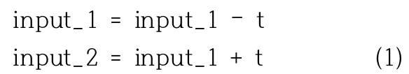
제안기법 - NTT 양자회로
<NTT sub quantum circuit>
NTT_sub 은 세부적으로 NTT_sub1과 NTT_sub2로 동작
NTT_sub에서는 맨 처음의 NTT input에서 montgomery_reduce까지 마친 결과의 값을 더하고 빼는 수식 (1)의 연산을 수행
Algorithm 4 : NTT quantum circuit implementation of NTT_sub2
Input: input_2, input_1, mont_temp, sub2_temp Output: input_2 sub2_temp ← CNOT (mont_temp, sub2_temp) ripple_carry_add (mont_temp, sub2_temp) ripple_carry_add (r, sub2_temp) return sub2_temp

Slide 11
결론
본 논문에서는 PQC 후보군인 격자 기반 암호에서 다항식 곱셈의 속도를 높이기 위해 사용하는 NTT 곱셈에 대한 양자회로를 제안함
제안하는 NTT 양자 회로에서는 몇몇 방식을 통해 양자 자원을 줄이기 위한 방향으로 구현을 진행함
제안하는 NTT는 기존 암호에서 사용하는 parameter를 줄인 simple-NTT 로 동작
이것은 추후 격자기반 PQC에 해당하는 CRYSTALS-KYBER 및 Falcon의 Parameter 로 수정하여 격자 기반 암호군의 Post-quantum 안전성 평가에 사용될 수 있다고 기대함

